Slide 1

ĐẠI HỌC QUỐC GIA TPHCM TRƯỜNG ĐH CÔNG NGHỆ THÔNG TIN KHOA CÔNG NGHỆ PHẦN MỀM
BÁO CÁO
ĐỒ ÁN CUỐI KỲ
TP. HỒ CHÍ MINH, 06/2018

Slide 2

ĐẠI HỌC QUỐC GIA TPHCM TRƯỜNG ĐH CÔNG NGHỆ THÔNG TIN KHOA CÔNG NGHỆ PHẦN MỀM
ĐỀ TÀI:
ANTI - VIOLENCE
GVHD: Huỳnh Hồ Thị Mộng Trinh
SVTH: Team Quan Trọng Là Thần Thái
Huỳnh Hạ Vy 16521470
Vũ Nguyên Đăng 16521075
Đỗ Ngọc Bích Trâm 16521273

Slide 3
NỘI DUNG
01
GIỚI THIỆU ĐỀ TÀI
02
GIỚI THIỆU GAME
03
HƯỚNG DẪN CÁCH CHƠI
04
MỤC TIÊU ĐỀ TÀI
05
DEMO

Slide 4

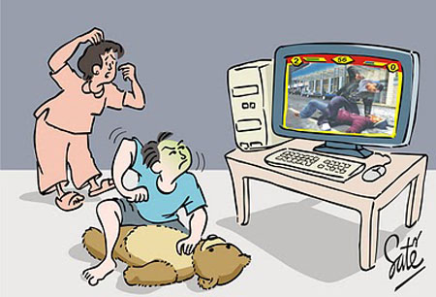
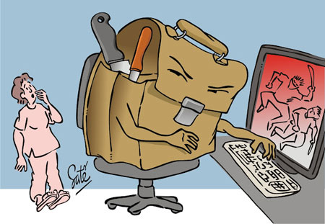
GIỚI THIỆU ĐỀ TÀI
Notes:
Tác động của game bạo lực không mang tính tức thì nhưng những khuôn mẫu ứng xử trong các trò chơi này sẽ dần dần ăn sâu vào tiềm thức của người chơi. Và sau này, khi con người ta rơi vào một tình huống tương tự thì các khuôn mẫu ứng xử đó sẽ lập tức “sống lại” và người ta sẽ sử dụng nó như một phương thức hữu hiệu để giải quyết tình huống. Vì vậy, mối quan hệ giữa bạo lực trong game và những hành vi bạo lực ngoài đời thực đang và sẽ luôn là một trong những chủ đề gây tranh luận nhiều nhất trong ngành công nghiệp game. Đó là lí do team em xây dựng game " Tranquility Come From Both Sides “ hay gọi tắt là “Tranquility” với chủ đề "Anti Violence" với mong muốn giảm thiểu đến mức tối đa các hành vi bạo lực trong cuộc sống trên mọi khía cạnh của người chơi.

Slide 5
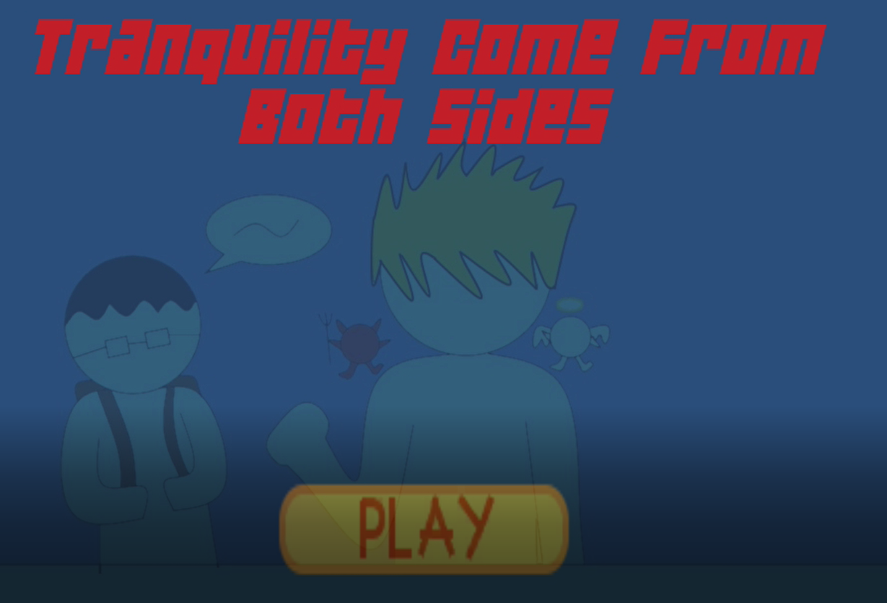
GIỚI THIỆU GAME
Notes:
“Tranquility” thể hiện tận sâu trong tiềm thức của con người ở cả hai chiến tuyến từ sự đấu tranh mạnh mẽ trong tư tưởng của kẻ bạo lực đến người muốn xoa dịu đi ngọn lửa bạo lực đang tiềm ẩn của kẻ còn lại. Game giúp bạn nhập vai vào hai nhân vật được xây dựng trong cùng một tình huống xung đột xảy ra giữa hai người dựa trên một cốt truyện được xây dựng trước đó, giúp người chơi có thể hiểu được suy nghỉ và hành động của hai con người không cùng chiến tuyến phải làm thế nào để vấn đề bạo lực không xảy ra.

Slide 6
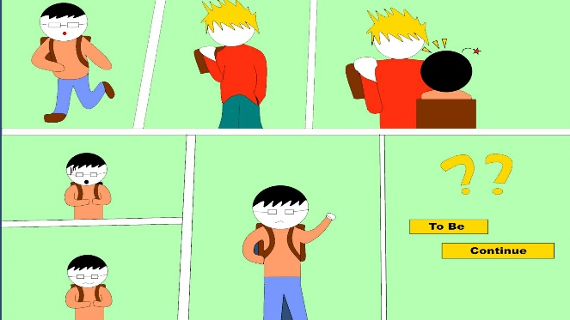
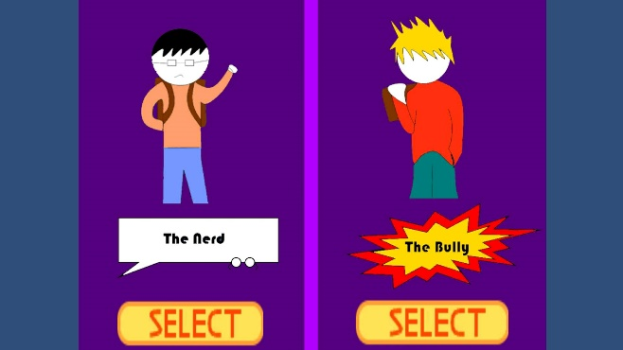
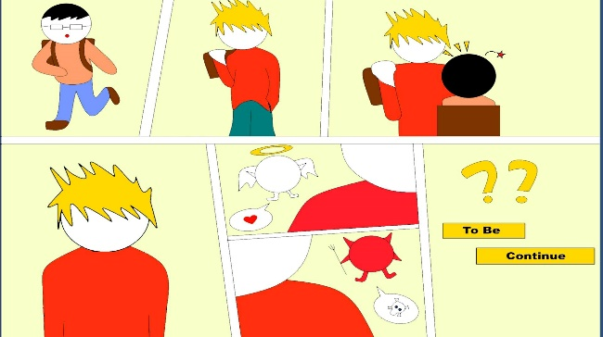

HƯỚNG DẪN CÁCH CHƠI
Tranquility
Notes:
Khi bắt đầu vào game các bạn sẽ nhìn thấy giao diện màn hình chọn nhân vật trong game.
Sau khi chọn nhân vật game yêu thích, màn hình sẽ load cốt truyện của game mà theo đó nói lên suy nghỉ tận sâu trong tiềm thức của nhân vật game bạn vừa chọn.
Vậy diễn biến tiếp theo sẽ là ???

Slide 7

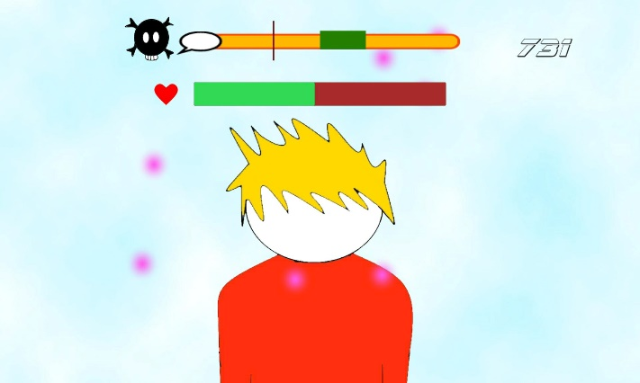

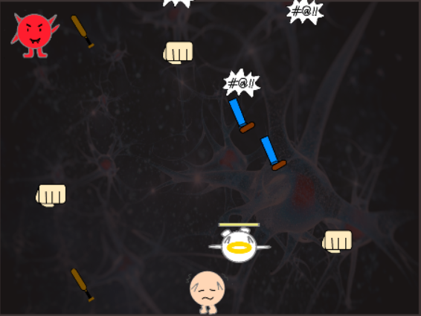
HƯỚNG DẪN CÁCH CHƠI
Notes:
Sau khi cốt truyện được load hoàn tất thì màn hình giao diện của diễn biến game được xây dựng trong tiền thức nhân vật game chúng ta chọn xuất hiện
Và … việc tiếp theo của chúng ta là bắt đầu game thôi nào !!!
Đối với nhân vật “The Nerd” là nhân vậy yếu ớt, sau khi lỡ va phải nhân vật “The Bully” thì một mini game sẽ được xây dựng trong tiềm thức nhân vật này nhằm mục đích tìm cách xoa diệu cơn nóng giận của nhân vật đối diện bằng cách chạm vào nhân vật trên màn hình game “nhằm tạo sự tương tác giữa hai nhân vật”. Nhưng lưu ý, nếu bạn để cột tình bạn “cột bên dưới” hết thì bạn sẽ thua hoặc cột tiềm thức trong “The Bully” bị chạm phải vạch xanh đen thì nhân vật “The Bully” sẽ tức giận và bạn cũng sẽ thua. Hãy cố gắn xoa dịu sự nóng giận của nhân vật “The Bully” và cố gắn làm bạn với nhân vật đấy nhé, như vậy vừa có thêm bạn mới và vừa giảm thiểu được bạo lực xảy ra thế thì thật tốt nhỉ ??
Đối với nhân vật “The Bully” là nhân vật bị nhân vật “The Nerd” va phải thì ngay lập tức trong tìm thức của nhân vật này diễn ra sự đấu tranh giữa thiên thần và ác quỷ, vậy bên nào sẽ thắng. Bạn hãy cố gắn giúp thiên thần đẩy các suy nghỉ tiêu cực do ác quỷ gieo rắc xuống để bảo về tiềm thức mong manh dễ bị lay động nởi cái xấu này nhé. Nếu bạn để những suy nghỉ tiêu cực này rơi xuống thì ngay lập tức tiềm thức trong nhân vật của chúng ta sẽ bị suy nghỉ đấy ảnh hưởng, và rồi bạo lực sẽ diễn ra và bạn sẽ thua. Nhưng nếu các bạn giúp thiên thần đẩy các suy nghỉ tiêu cực ra khỏi đấy thì kết thúc game nhân vật “The Bully ” sẽ trở thành một nhân vật thánh thiện, sẽ kết bạn và không để bạo lực xảy ra trong tình huống này.

Slide 8
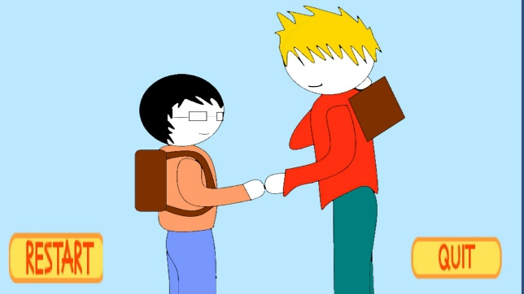
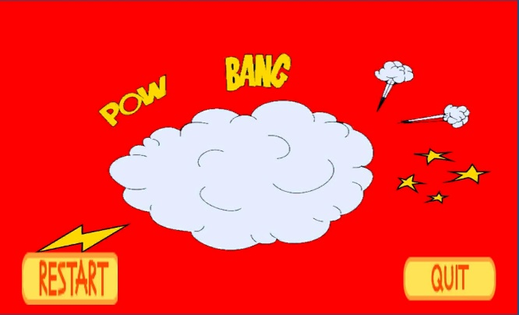
HƯỚNG DẪN CÁCH CHƠI
WIN !!
Tranquility
OR
LOSE !!
Notes:
Win : nhân vật ở cả hai chiến tuyến sẽ bắt đầu một tình bạn mới, cùng nhau xây dựng một tình bạn đẹp, không bạo lực.
Lost : bạo lực xảy ra không như mong đợi ở một kết thức có hậu cho game
Vậy, diễn biến của cốt truyện sắp tới sẽ như thế nào ?? Tất cả sẽ do bạn – người chơi xây dựng nên đấy !
Hãy giúp chúng tôi - những người tạo ra game này, truyền cảm hứng đến mọi người với suy nghỉ và hành động “Anti - Violence” nhé !

Slide 9

MỤC TIÊU ĐỀ TÀI
Đối với bản tân là người tạo ra game : chúng mình luôn mong muốn qua game này thể hiện lên được chủ đề chúng mình đã thực hiện “ Anti Violence ” mà nhờ đó giảm thiểu được đến mức tối đa vấn nạn bạo lực diễn ra trong thế giới ảo lẫn thế giới thực !
Giúp các thành viên trong team nắm bắt các kiến thức lập trình, xây dựng hình ảnh nhân vật game cần thiết cũng như hoàn thành đồ án cuối kì lớp thực hành môn học “Lập Trình Trực Quan”
Rèn luyện thêm các kỹ năng : làm việc nhóm, tư duy, sáng tạo, … vv
Sử dụng thành thạo công cụ hỗ trợ : Unity( xây dựng game ), Paint.net ( xây dựng cốt truyện và nhân vật )
Kiến thức + Kỹ năng + Công nghệ → Xây dựng thành công game chạy trên nền tảng Android

Slide 10

DEMO
Notes:
Sau đây mời cô theo dõi video về demo ứng dụng của nhóm

Slide 11

HỎI - ĐÁP
Notes:
Nội dụng nhóm tới đây kết thúc, xin quý thầy cô cho nhận xét.

Slide 12

XIN CẢM ƠN !

